Slide 1
Примеры мобильности по мультфильмам и фильмам

Slide 2
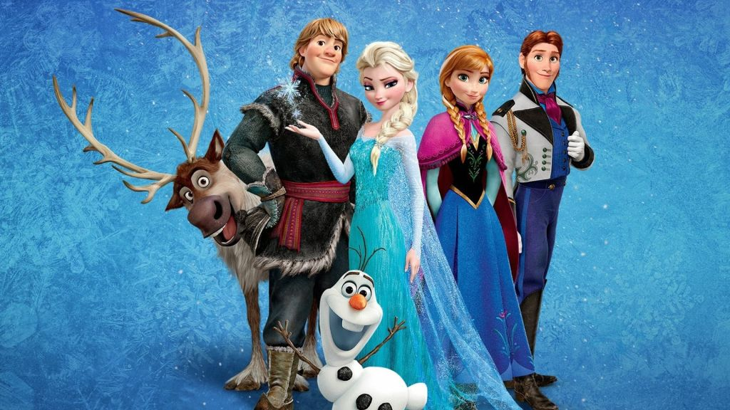
Вертикальная мобильность
1. Эльза становится королевой Эренделла после смерти своего отца.
2. Анна( младшая сестра Эльзы) становится принцессой после замужества с принцем Хансом.
3. Кристофф простой парень из деревни становится королевским охотником.
4. Свен олень становится преданным животным Анны.

Slide 3
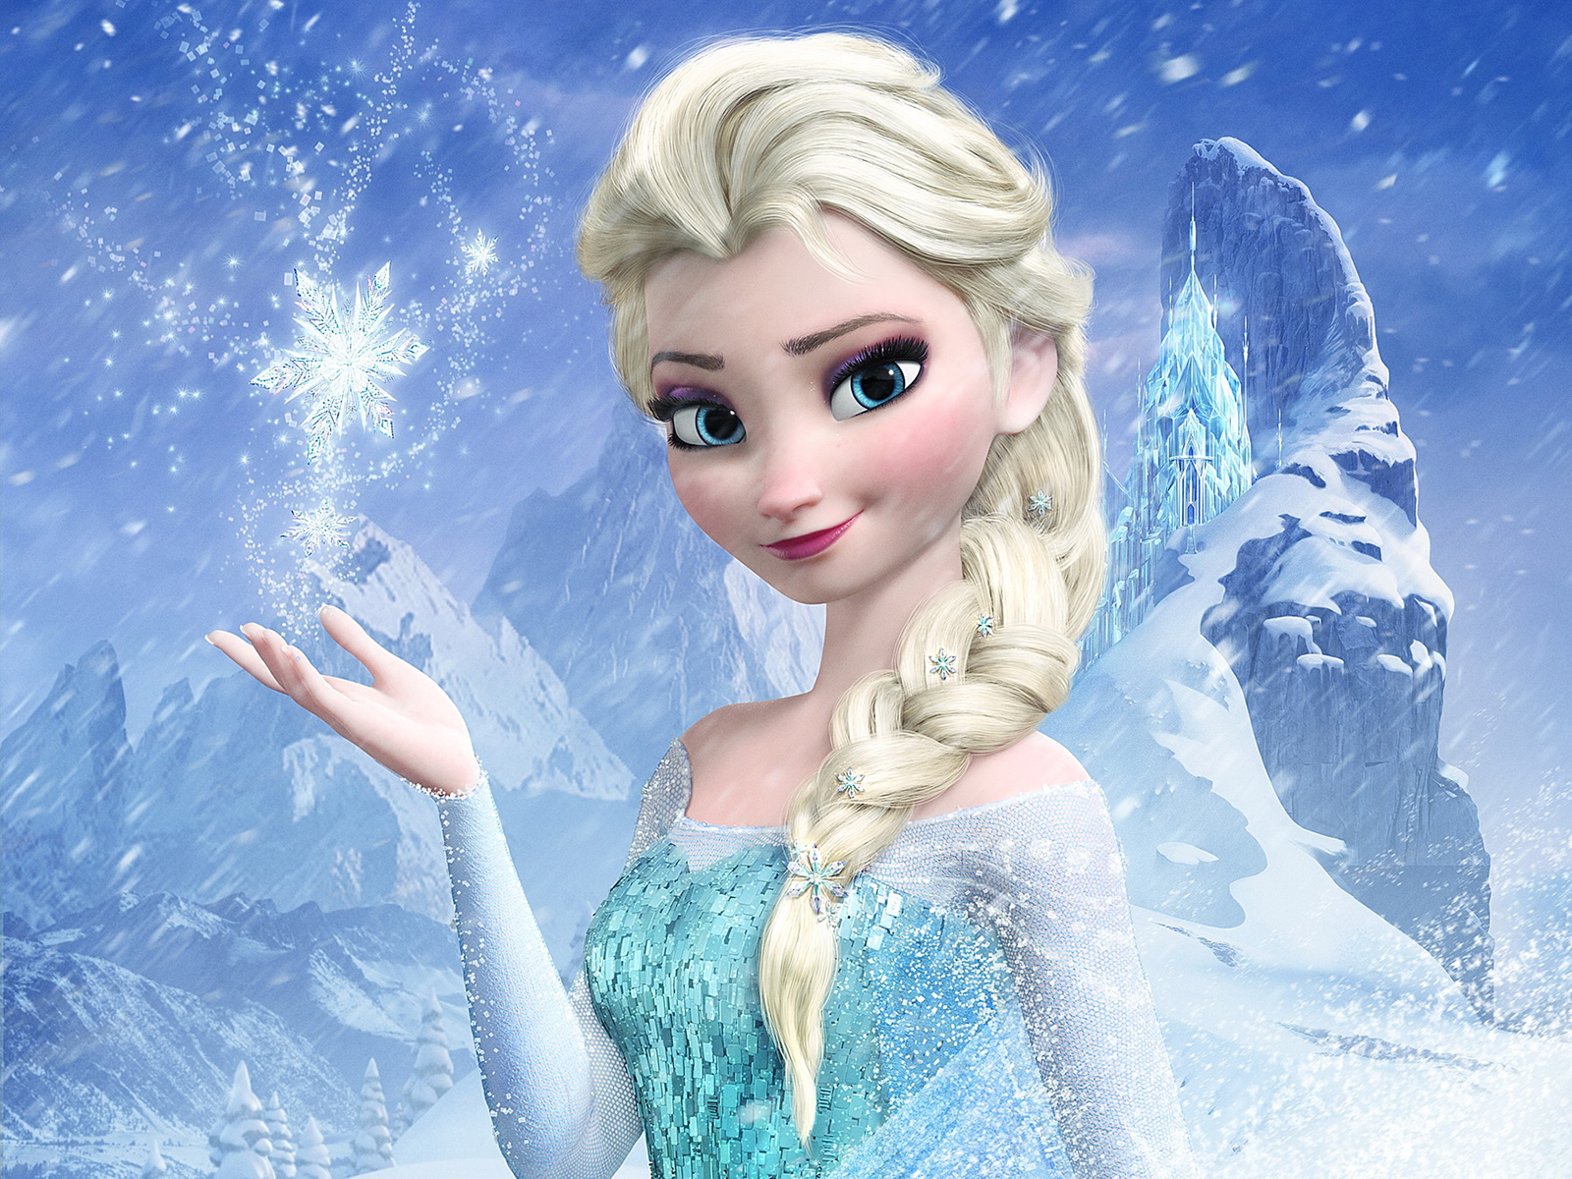
Горизонтальная мобильность
1.Эльза перемещается из своего королевства в соседнее, чтобы выйти замуж за принца.
2. Младшая сестра Эльзы отправляется в путешествие, чтобы найти сестру и узнать причину её исчезновения.
3. Кристофф сирота становится членом большой семьи тролей.

Slide 4
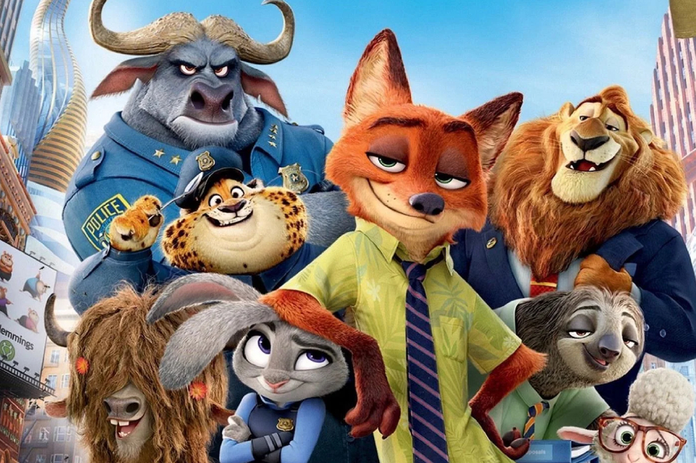
Вертикальная мобильность
1. Главная героиня зайчиха Джуди начинает с низкого социального статуса, но благодаря своим усилиям она становится полицейским.
2. Лисёнок Ник, который начинал свою карьеру как мошенник, но благодаря обучению стал успешным стражей порядка.
3. Крольчиха Белла, которая из обычной работницы ресторана становится бизнесвумен.
4. Лис, который начинает работать в полиции как обычный патрульный, но благодаря своим навыкам становится детективом.

Slide 5
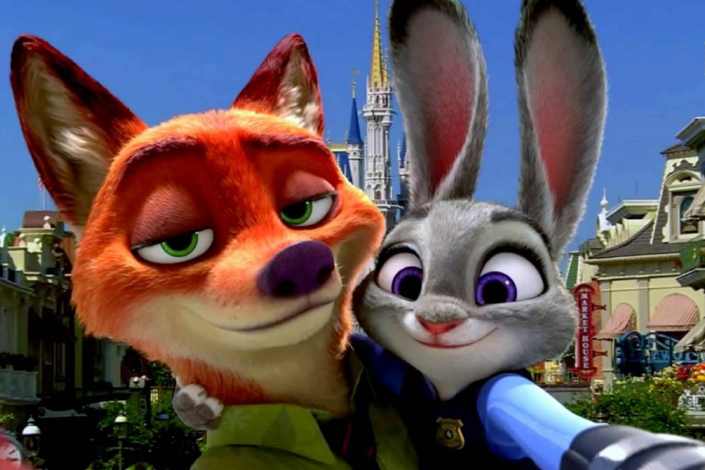
Горизонтальная мобильность
1. Персонажи разных видов сотрудничают друг с другом , несмотря на различие в образе жизни, что подчеркивает равенство между разными видами животных.
2. Зайчиха Джуди может перейти на другую работу или открыть собственный бизнес, не меняя своего вида и социального статуса.

Slide 6
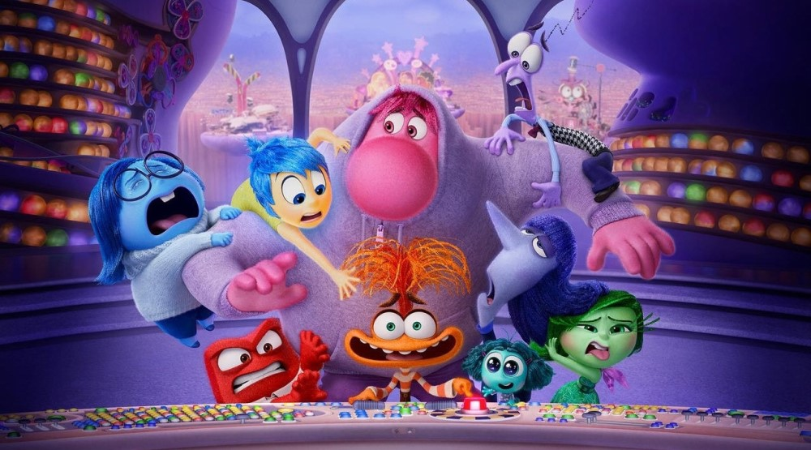
Вертикальная мобильность
1. Райли становится президентом студенческого совета.
2. Радость получает повышение до должности директора.
3. Брезгливость становится королевой всех эмоций.
4. Страх становится главным советником Райли.

Slide 7
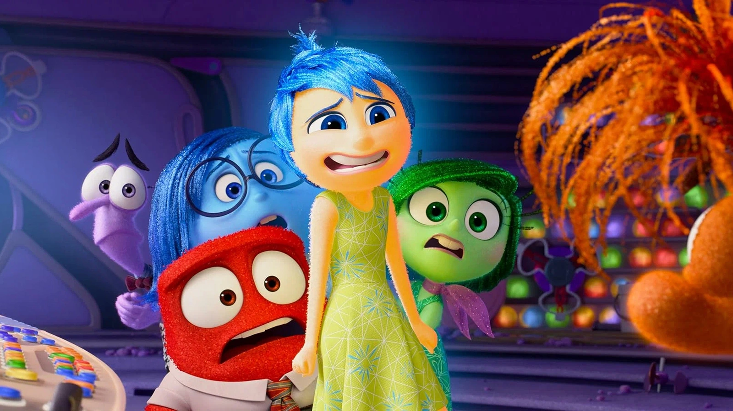
Горизонтальная мобильность
Горизонтальная мобильность проявляется в том, что все эмоции Райли переезжают с ней в новый дом, что приводит к изменению в их окружении и их взаимодействию с другими персонажами, но не влияет на их социальный статус и положение в семье.

Slide 8
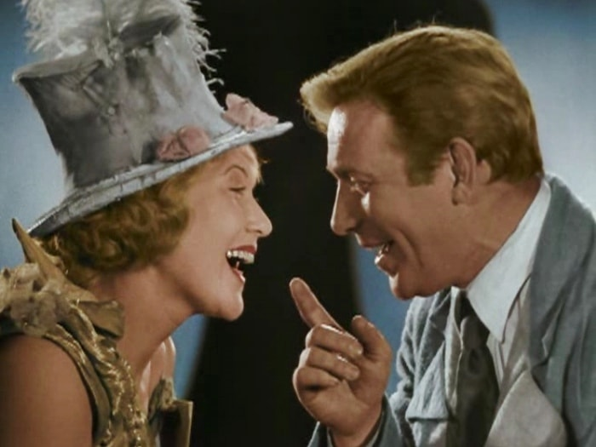
Вертикальная мобильность
1. Главная героиня Любовь Орлова сначала была простой актрисой театра, но благодаря своему таланту и упорству стала звездой советского кино.
2. Григорий Александров( режиссёр фильма) начинал свою карьеру как ассистент, но благодаря своим способностям стал одним из самых известных режиссёров советского кино.
3. Коровьёв, которого сыграл Михаил Пуговкин изначально был простым рабочим на заводе, но благодаря своему остроумию стал успешным мошенником.

Slide 9
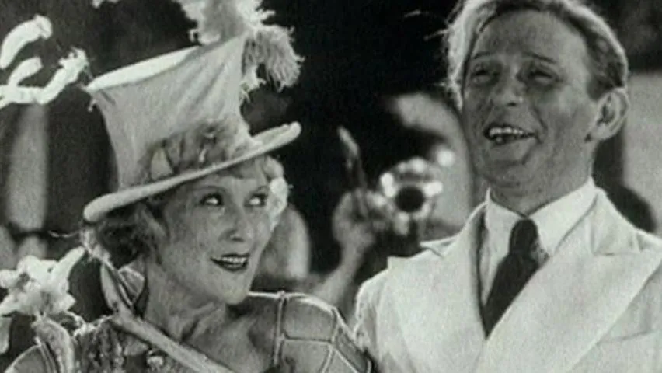
Горизонтальная мобильность
Горизонтальной мобильности в этом фильме нет. Так как отсутствуют примеры перехода героев в другие социальные группы или изменения их статуса.

Slide 10
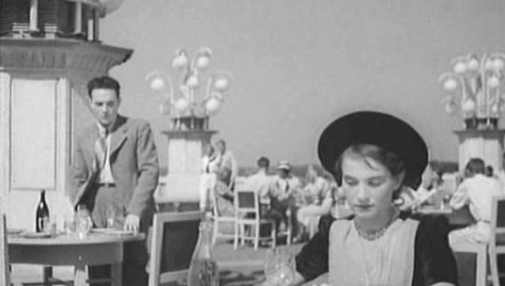
Вертикальная мобильность
1.Главный герой Павел Смирнов начинает работать на заводе и постепенно продвигается по карьерной лестнице становясь бригадиром, а затем начальником цеха.
2. Девушка Катя которая, работает на заводе, вступает в партию и начинает активно участвовать в общественной жизни. Благодаря своим успехам в политике она становится депутатом городского совета и получает возможность влиять на принятие решений, которые касаются жизни граждан.

Slide 11
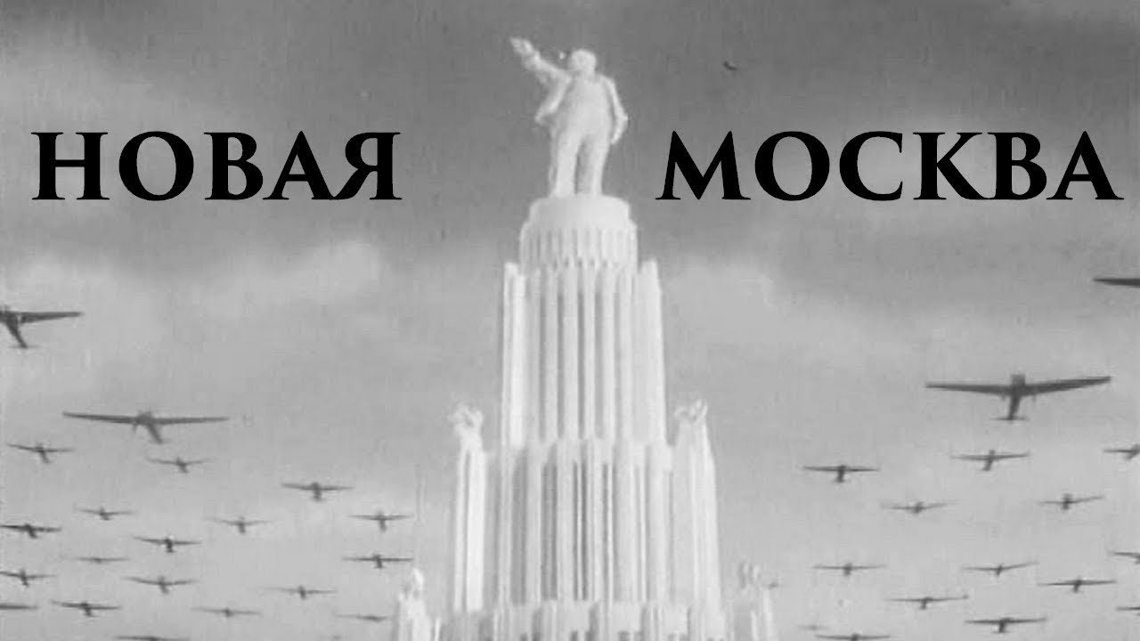
Горизонтальная мобильность
1. Переезд главного героя из одного района Москвы в другой.
2. Смена места работы без изменения должности и зарплаты.
3. Переход на другую работу в рамках одной компании или отрасли.

Slide 12
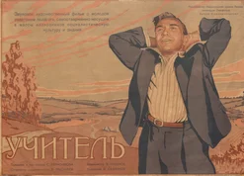
Вертикальная мобильность
1. Повышение учителя в должности от простого преподавателя до директора школы.
2. Изменение социального статуса учителя после переезда в город и получения более высокой зарплаты.
3. Главный герой фильма становится известным писателем и получает признание общества.

Slide 13
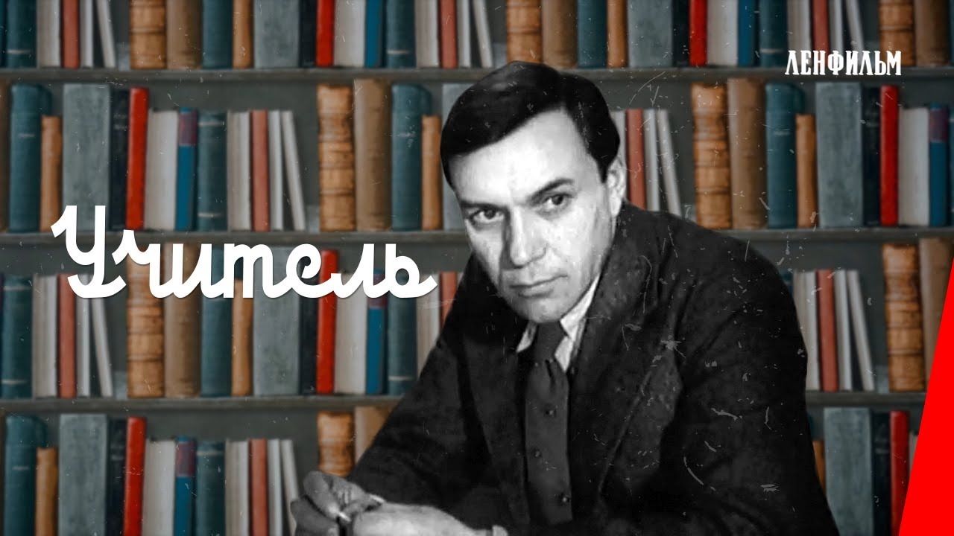
Горизонтальная мобильность
Из горизонтальной мобильности рассматривается только смена места работы главного героя, который переходит из одной школы в другую, сохраняя свою должность.

Slide 14
Спасибо за внимание!
Поставьте 10 пж ☺

